Slide 1






TÌM HIỂU VỀ
Nguyễn Sơn Lâm
Nguyễn Thị Thanh Nhi
Hồ Tuấn Khanh
NHÓM 1

Slide 2

Tổng quan về Cassandra
Cassandra là một quản trị hệ cơ sở dữ liệu phân tán mã nguồn mở được thiết kế để xử lý một khối lượng lớn dữ liệu
SẴN SÀNG CAO
KHẢ NĂNG MỞ RỘNG
KHẢ NĂNG CHỊU LỖI

Slide 3


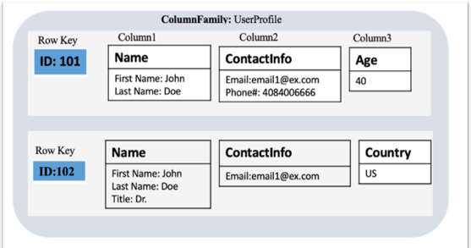
MÔ HÌNH - KIẾN TRÚC CASSANDRA

Slide 4
MÔ HÌNH - KIẾN TRÚC CASSANDRA
Node
Cluster
Keyspace
- Một máy chủ các nhân - Máy ảo hoặc vật lý - Lưu trữ dữ liệu được phân tán
- có nhiều node
- Là một tập hợp của các nodes trong một mạng Cassandra - Chứa toàn bộ dữ liệu - Có thể có nhiều cluster
- Là Một không gian lưu trữ các bảng dữ liệu - Một keyspace có thể chứa nhiều bảng dữ liệu

Slide 5
MÔ HÌNH - KIẾN TRÚC CASSANDRA
Bảng (table)
CSDL Phân tán
Replication
- Tương đương với bảng trong RDBMS. - Mỗi bảng có cấu trúc đặt biệt
- Các dữ liệu được phân tán trên nhiều node - Mỗi node chứa một phần dữ liệu
- Để đảm bộ độ an toàn và khả năng chịu lỗi
- Dữ liệu được nhân bản trên nhiều nodes

Slide 6
MÔ HÌNH - KIẾN TRÚC CASSANDRA
Đọc/Ghi
CQL ( Cassandra Query Leaguage)
- Tương tự SQL - Cho phép truy vấn và cập nhật dữ liệu
- -Mỗi node có khả năng Đọc/Ghi độc lập

Slide 7

KHẢ NĂNG MỞ RỘNG NGANG
TÍNH SẴN SÀNG VÀ KHẢ NĂNG CHỊU LỖI CAO
Ưu Điểm
HIỆU SUẤT CAO
CQL
DỄ DÀNG QUẢN LÝ DỮ LIỆU

Slide 8
PHỨC TẠP TRONG TRIỂN KHAI VÀ QUẢN LÝ
KHÓ KHĂN TRONG VIỆC THAY ĐỔI CẤU TRÚC DỮ LIỆU
Nhược Điểm
kHÓ KHĂN CHO VIỆC CẬP NHẬT DỮ LIỆU

Slide 9

Phần DEMO

